Slide 1

Сабақтың тақырыбы:
Ы. Алтынсарин
«Атымтай Жомарт»
Жомарттық – қайырымдылық тамшысы)
Сынып:5 (Т1)

Slide 2
Осы сабақта қол жеткізілетін оқу мақсаты
5.Т/Ж1. Әдеби шығарманың жанрына қарай фабуласы мен сюжеттік дамуын сипаттау

Slide 3
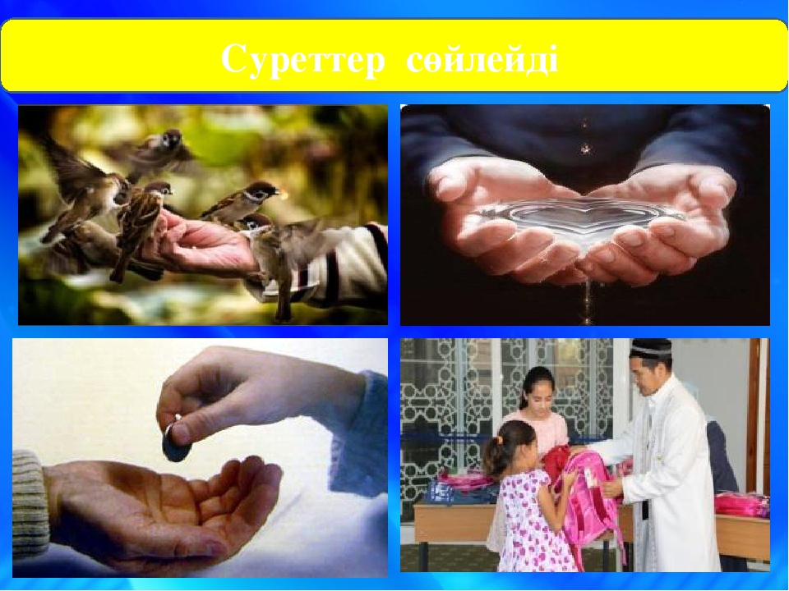
Оқушылар суреттер арқылы тақырыпты болжайды.
Оқушылар суреттер арқылы тақырыпты болжайды. Сабақтың тақырыбы: Ы.Алтынсарин «Атымтай жомарт» Жомарттық-қайырымдылық тамшысы»
Оқушыларға сабақтың мақсаты мен бағалау критерийлері түсіндіріледі.

Slide 4
«Атымтай Жомарт» әңгімесі
Атымтай Жомарт өзi есепсiз бай бола тұрып, күн сайын бiр мезгiл үстiне ескi-құсқы киiм киiп, отын кесiп, шөп тасып жұмыс қылады екен. Бiр күнi өзiнiң жақын, таныстары сұрады дейдi:– Жомарт, құдай берген дәулетiңiз бар, ашқа – тамақ, жалаңашқа – киiм, үйсiздерге – үй болдыңыз, сөйтiп тұрып өз басыңызды кемшiлiкке салып, жете алмаған жарлыша отын кесiп, шөп тасығаныңыздың мағынасы не? – депті.Жомарт:Төрт түрлi себеп бар. Әуелгiсi: әдемi ат, асыл киiм, асқан дәулеттi өне бойы әдет етсең, көңiлге жел кiргiзедi; сол желiккен көңiлмен өзiмнен терезесi төмен бейшаралардан жиренiп, көз салмай, кем-кетiкке жәрдем берудi ұмытармын деп қорқамын. Екiншiсi: бар бола тұрып мен жұмыс қылсам, мұның кемшiлiк емес екенiн бiлiп, кейiнгiлер әбiрет алсын деймiн. Үшiншiсi: күн сайын өз бейнетiммен тапқан бiр-екi пұлға нан сатып алып жесем де бойыма сол тамақ болып тарайды, еңбекпен табылған дәмнiң тәттiлiгi, сiңiмдiлiгi болады екен. Төртiншiсi: құдайтағаламның берген дәулетiн өзiмсiнiп, тиiстi орындарына жаратпай, көбiсiн өзiм iшiп-жеп, өзiм тұтынсам, мал берген иесiне күнәлi болармын деп қорқамын, – дедi. «Жомарт» сөзін қалай түсінеміз?Жомарт адамның бойында қандай қасиеттер болу керек деп ойлайсыздар?

Slide 5
Әңгіменің тақырыбына қарап «Жомарт» - адамға тән қасиет, «Атымтай» - адамның есімі деп ойлауымыз мүмкін. Алайда Атымтай Жомарт – түрлі халық фольклорында кездесетін, әрдайым жағымды образ ретінде сипатталатын кейіпкер. Оның нақты қай жылдары өмір сүргені белгісіз, алайда ғалымдар арасында VI ғасырда өмір сүрген деген болжам бар. Аталған кейіпкер Шығыс халықтары фольклорында хикаяттық, қиял-ғажайып ертегі, тұрмыс-салт ертегі сынды үш түрлі сипатталады. Жоғарыда жазылған Ыбырай Алтынсарин әңгімесі оның өмірі мен жомарт болу себебін нақты баяндайтындықтан, осының алғашқысына жатады. Бұл әңгіме жас өрендерді еңбекке баулып, маңдай термен табылған нанның тәтті болатындығын баяндайды.Жомарт сөзі парсы тілінен алынған, "жуван" - жас, жігіт, "мард" - адам деген мағынаны білдіреді.

Slide 6
«Уақыт тізбегі әдісі» бойынша тапсырма орындаймыз
Жомарттың жұмыс жасауының себептерін ретімен сәйкестендіріңдер Бірінші себеп а) күнәлі болу Екінші себеп ә) еңбектің дәмі Үшінші себеп б) әбірет алу Төртінші себеп в) көңілге жел кіру Дескриптор: 1. Әдеби шығарманың мазмұнын түсінеді. 2. Мәтін мазмұнына талдау жасайды. 3. Шығармадағы оқиғалар тізбегін ретімен баяндайды.

Slide 7
Жомарттың жұмыс жасауының себептерін ретімен сәйкестендіріп, толықтай баяндап берейік.
Бірінші себеп а) көңілге жел кіру Екінші себеп ә) әбірет алу Үшінші себеп б) еңбектің дәмі Төртінші себеп в) күнәлі болу

Slide 8
Шығарманың композициясын төмендегі жүйеге сай сипаттаңыз
Оқиғаның басталуы – Оқиғаның дамуы - Оқиғаның шиеленісуі – Оқиғаның шарықтау шегі – Оқиғаның аяқталуы – Дескриптор: - шығарманың композициясын анықтайды; - шығарманың сюжеттік дамуын сипаттап жазады.

Slide 9
Ж аЖауабы: ЖаЖуабы
Оқиғаның басталуы – Атымтай жомарттың еңбектенуі. Оқиғаның дамуы - Атымтай жомарттың таныстарымен кездесіп, сөйлесуі. Оқиғаның шиеленісуі – Атымтай жомарттың таныстарының ойымен келіспеуі. Оқиғаның шарықтау шегі – Атымтайдың төрт түрлі себепті түсіндіруі. Оқиғаның аяқталуы – Атымтайдың жомарттығы.

Slide 10
 | Қорытынды: Бүгінгі сабақта әңгіме арқылы Атымтай Жомарттың кім, қандай адам екендігін білдік. Бай бола тұрып неліктен күнде еңбектенетіндігі туралы түсіндік. Әңгіменің фабуласын анықтап, оқиға желісі бойынша баяндадық. Композициялық құрылысына тоқталдық.

